Slide 1
面向社区的疾病诊断决策支持系统设计与开发
答辩人：冯冠军
导 师：吕旭东 教授
专 业：生物医学工程
Notes:
各位老师同学，大家上午好。欢迎参加我的硕士学位论文答辩，我的论文题目是“面向社区的疾病诊断决策支持系统设计与开发”。

Slide 2

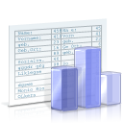

面向社区的疾病诊断决策支持系统设计与开发
1
引言
2
关键技术研究与系统框架实现
3
头痛决策支持系统实现
4
阿尔兹海默症决策支持系统实现
5
总结与展望
Notes:
这是我的答辩提纲，论文从以下五个部分展开

Slide 3


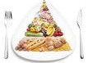






社区医疗
基本医疗
保健
预防
康复
健康教育
社区医疗服务为居民提供基本的医疗服务，是我国医疗体制改革和社区建设的重要组成部分
Notes:
社区医疗服务为居民提供基本的医疗服务，是我国医疗体制改革和社区建设的重要组成部分。它是以人的保健为中心、家庭为单位、社区为范围导向，以妇女儿童、老年人、慢性病、残疾人和脆弱人群为重点，以解决社区主要问题、满足社区基本卫生需求为目的，融预防、医疗、保健、健康教育为一体的，有效、经济、综合、连续的基层医疗服

Slide 4












社区医疗面临的问题
理想医疗模式
医疗现状
社区承担常见疾病的诊疗工作，中心医院专注于解决疑难杂症的诊疗问题
大医院医疗负担过重，超负荷运作,社区医疗资源闲置浪费
Notes:
根据社区医疗的目标，理想的医疗模式是 社区医疗承担常见疾病的诊疗而中心医院专注于解决疑难杂症，然而由于社区的医疗水平低，患者集中于上级医院而没有向基层合理分流，目前的情况是 患者集中于大医院就医，导致大医院负担过重，超负荷运转而社区医疗资源闲置浪费

Slide 5
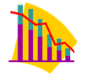
临床决策支持系统（Clinical Decision Support System）
Clinical decision support systems (CDSS) are computer systems designed to impact clinician decision making about individual patients at the point in time that these decisions are made.
-----------------Clinical Decision Support Systems: Theory and Practice
神经外科决策支持系统
利兹腹痛系统
Micromedex
Internist
DEMS
Auminence
Mycin
Isabel
提高医疗质量
Dxplain
Archimedes IndiGO
心脏病决策支持系统
降低医疗费用
临床决策支持系统作为一种已被广泛验证过的成熟方案，可以解决社区医疗水平低下的问题
Notes:
临床决策支持系统的定义如下：
如2005年发表于JAMA的系统性回顾中显示，97项经过严格挑选的随机研究中62份（64%）发现临床决策支持系统可提高医生的工作质量[8]，这个结果与1998年同样发表于JAMA的66%（43/65）的结果相类似[7] 1.帮助医生解决复杂的医学问题，作为医生诊断、治疗以及预防的辅助工具
充分利用各地的医疗专家的知识和诊疗经验，在先进技术手段的支持下帮助并提高城乡基层医护人员的诊疗水平，做到“知识与技术下基层”，使一些常见病、多发病在城乡社区医院做到规范化诊疗

Slide 6



社区临床决策支持需求分析
1.Best Knowledge Available when needed
2.High Adoption and Effective use
3.Continuous Improvement of knowledge and CDS
Three pillars for realizing the promise of CDS
临床数据
患者数据
临床数据获取利用
知识更新
领域专家
社区医生
患者
知识的传播应用
获取最新临床知识，提高医疗水平
满足常见病诊疗需求的高质量的医疗服务
医学知识
医疗服务
Notes:
2007年发表在JAMIA上的白皮书- A roadmap for national action on clinical decision support指出，虽然临床决策支持在某些机构已对于临床诊疗工作产生良好的效果，但是它的应用范围仍然受到局限。为了使得CDS更广泛地应用，必须通过三大支柱来实现这个目标，在需要的时候提供最好的知识；系统被而有效的采用，系统和知识能够持续不断的更新。基于以上原则，对于社区临床决策支持的需求进行分析针。对新的知识和专家总结的经验，需要通过临床决策支持系统及时传播应用到社区医疗中；为了达到高效应用，地域分布广的社区医生通过获取临床决策支持，给患者提供更好的医疗服务；系统应用的过程中，临床数据汇集为临床专家的临床研究分析的数据源，促进新知识和新技术的应用，支持知识和系统的持续更新。

Slide 7







社区临床决策支持服务模式
中心医院
知识库
社区医院
诊疗服务
临床
数据
临床决策支持系统
患者
Notes:
根据以上分析，得到在社区应用决策支持系统的服务模式如图所示，面向的对象包括中心医院、社区医院和患者。中心医院负责知识的表达与更新，通过决策支持系统向社区提供诊断辅助的服务，。 社区医生在需要医疗知识的时候通过系统获取了当前由专家提供的最新知识，提高了医疗水平，保障了医疗质量；系统在提供诊断辅助功能的同时，通过统一管理数据，领域专家可以及时处理临床信息、准确分析临床数据，从而发现问题和新的知识，通过更新决策支持系统，进一步修正和完善疾病的诊疗规范

Slide 8
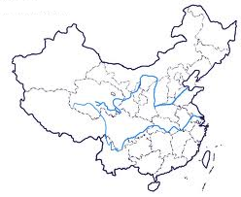

复杂多样的医疗数据的海量存储和管理
社区疾病诊断决策支持系统
系统的用户范围广且分散各地
各种常见疾病的决策支持服务的动态添加和更新
决策支持涵盖常见疾病的诊断

Slide 9
决策支持系统框架扩展
需要根据不同疾病需求更改诊疗流程界面
系统需要存储来自各个社区、多种疾病的医疗数据，数据存储需要考虑数据存储量大、异构性强的特点
人
机
交
互
解 释 器
工作存储
用户
推 理 引 擎
知识库
随着疾病种类增多，推理引擎的构建存在重复工作，而接口各异增大了系统内部模块的耦合性
社区医疗机构数目庞大、分布全国。系统的应用规模需要存储和计算性功能可扩展的平台
Notes:
典型的临床决策支持系统一般由推理引擎、知识库、解释器、工作存储及人机交互五个部分组成
由于社区医疗的特殊性，有两个方面需求，一方面是系统决策支持的内容需要涵盖常见疾病，因此系统需要解决 决策支持服务的动态添加于更新，另一方面，有社区机构数目大、覆盖范围广， 数据量高速增长，而且医疗数据由于本身的特性，数据结构复杂且类型多样 如果基于典型结构开发，很难满足上述需求，必须

Slide 10














系统概念图
云计算平台
界面配置文件
组件
…
数据交互接口
可配置的系统问诊界面
头痛诊断决策支持
阿尔兹海默症诊断决策支持
…
数据操作接口
推理引擎接口
…
…
…
推理引擎库
数据存储
知识库
可扩充的推理引擎库
高性能可扩展的数据存储
Notes:
扩展后的系统结构如图，云平台；数据存储；人机交互；推理引擎； 针对不同疾病可以快速构建面向社区的疾病诊断决策支持系统

Slide 11
面向社区的疾病诊断决策支持系统
1
引言
2
关键技术研究与系统框架实现
3
头痛决策支持系统实现
4
阿尔兹海默决策支持系统实现
5
总结与展望

Slide 12
关键技术与系统框架实现
关键技术研究
系统框架设计
系统框架实现
面向复杂多样数据的存储管理技术
针对不同疾病的界面动态配置技术
面向服务架构的推理引擎构建技术
视图层实现
控制层实现
模型层实现

Slide 13

1.面向复杂多样的医疗数据存储管理技术
数据特点
医疗数据由于本身的复杂性，数据类型多样且具有较多的层级结构
由于社区医疗覆盖的用户群体规模大，系统的数据存储高速增长
随着医学研究的进展和系统的更新，数据库的数据模型也需要不断更新
不需要固定的表格模式，适合复杂的数据结构
分布式设计，具有良好水平扩展性，满足数据高速增长
NoSQL数据库
Notes:
数据模式固定-----字段空缺，空间浪费 强事务性增加分片难度----水平扩展困难
模式自由----适合复杂数据结构 分布式结构设计----良好的水平扩展性

Slide 14
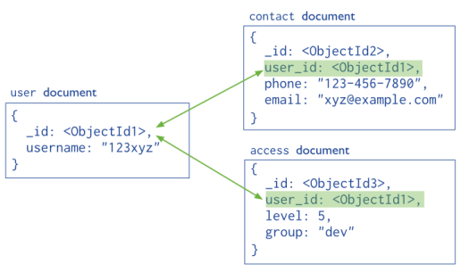
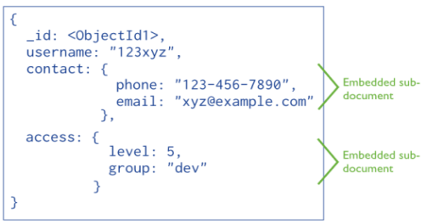
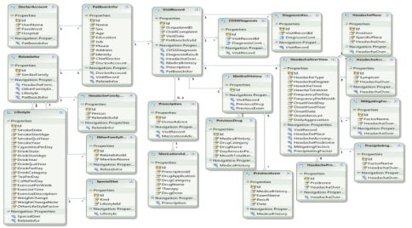
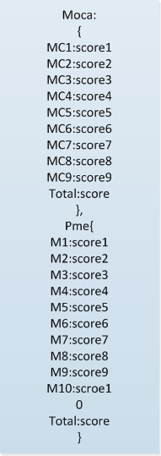

1.面向复杂多样的医疗数据存储管理技术
数据库 Database
引用
集合 Collection
集合 Collection
文档
文档
文档
文档
嵌入
具体的数据结构可根据疾病需求而定
灵活的医疗数据表达

Slide 15
2.问诊界面动态配置技术
数据录入界面需求
不同疾病所需的数据差异很大
数据项随疾病诊断的需求而变化
结构化、样式精确的数据项
临床决策支持系统
诊断决策的准确性与观察信息的获取程度相关
针对不同疾病的数据录入界面动态配置技术

Slide 16
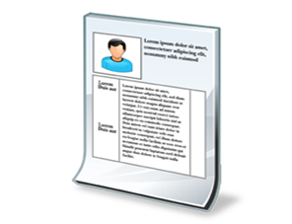
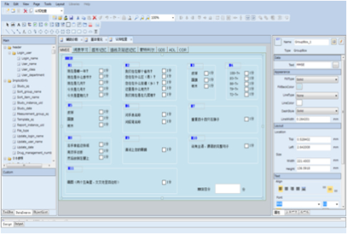
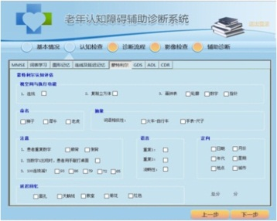
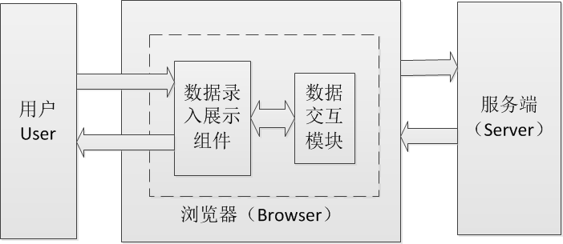
2.问诊界面动态配置技术
问诊界面配置流程
整理数据需求
界面模板设计工具
生成页面配置文件
系统显示页面
问诊界面数据交互

Slide 17
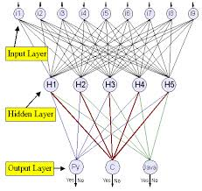
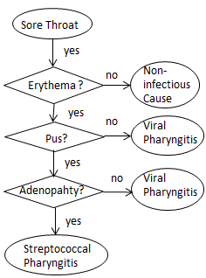


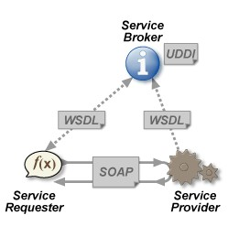
3.面向服务架构的推理引擎构建技术
推理方法多种
人工神经网络
决策树
语言平台各异
基于WebService的推理引擎服务

Slide 18
系统架构
视图层
界面配置文件
录入展示组件
数据交互模块
问诊流程页面
云
平
台
控制层
系统登录
新入病人信息
新业务逻辑
病人信息查询
问诊流程
推理引擎接口
数据访问接口
模型层
MongoDB 存储方案
知识库
推理引擎
数据库
基础架构 ——ASP.NET MVC
Notes:
在MVC设计模式中，模型响应用户请求并返回响应数据，视图负责格式化数据并把它们呈现给用户，业务逻辑和表示层分离
1.视图层 用HTML、javascript编写对应业务逻辑的网页界面。调用数据录入组件完成诊断流程子页面，并实现数据交互接口模块
2.模型层 搭建MongoDB集群，利用Mongodb数据库驱动编写数据操作接口，实现数据的增删查改功能
3.控制层 通过调用模型层的接口和推理引擎接口实现系统的新建病人信息、问诊流程、问诊信息保存、病人信息查询、问诊信息查询等业务逻辑

Slide 19
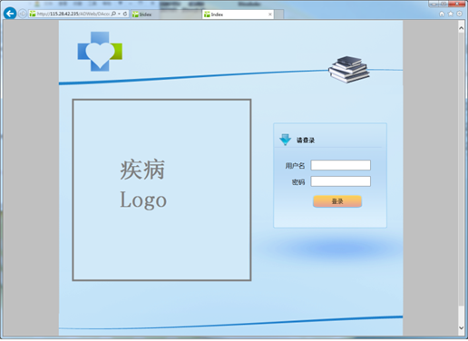
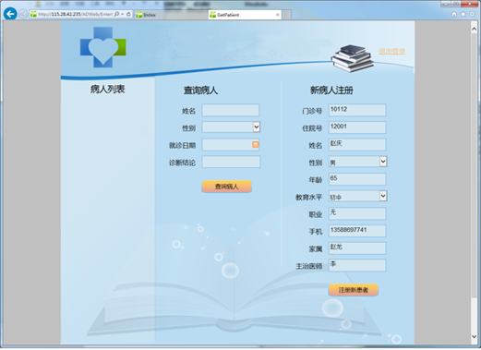
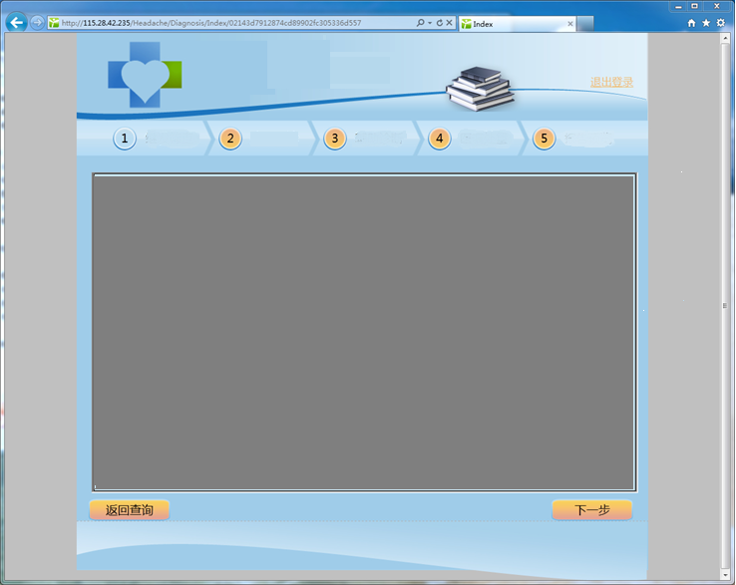
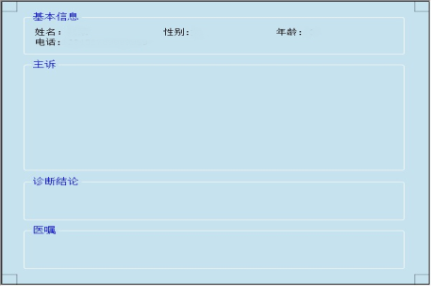
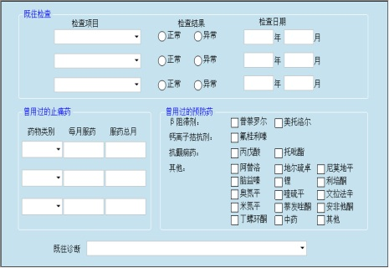
视图层：数据录入展示组件
系统登录界面
基本信息录入界面
问诊界面

Slide 20
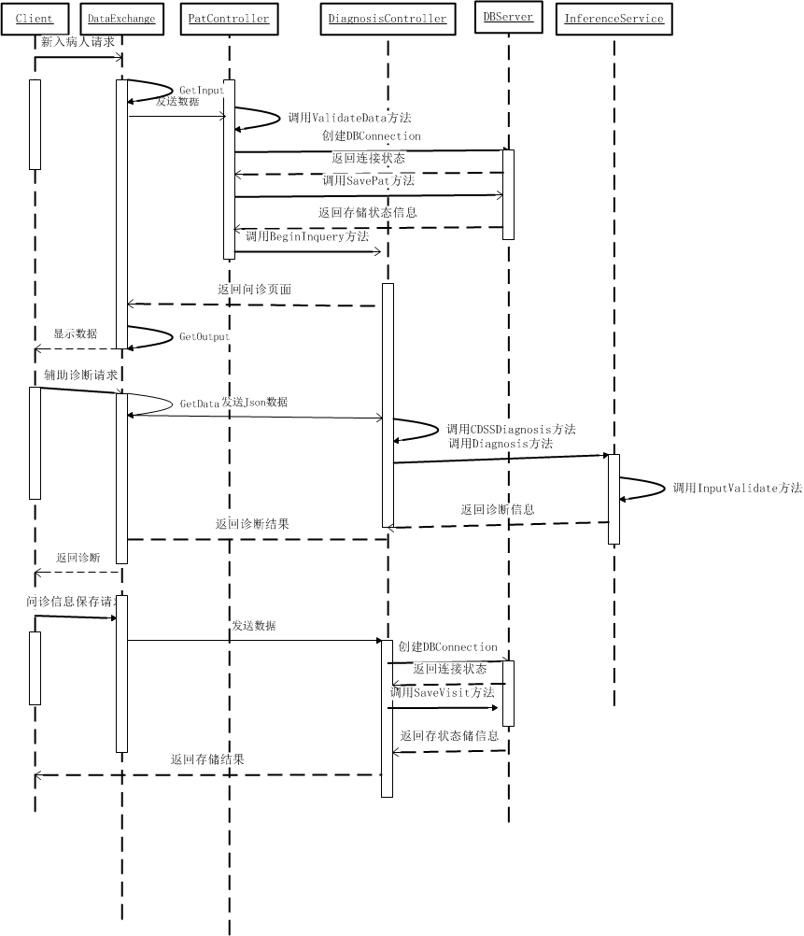
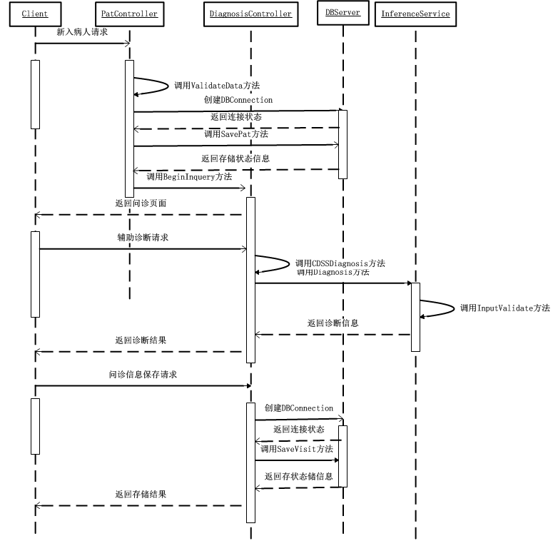
控制层 ：系统问诊部分流程图
医生录入病人基本信息（病人首次就诊）
开始问诊，疾病相关信息收集完毕后，医生使用诊断决策支持功能
医生得出最终诊断结论后，将本次就诊记录保存

Slide 21
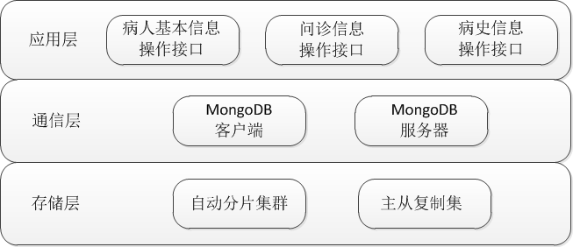
模型层：数据操作
模块 | 接口
数据库连接管理模块 | InitializeOneConnection
 | CloseOneConnection
病人基本信息操作模块 | CreatePat
 | QueryPat
 | GetPat
问诊信息操作模块 | CreatVisit
 | UpdateVisit
 | DeleteVisit
 | QueryVisitHistory
 | QueryVisitContent
病史信息操作模块 | CreateMedicalHistory
 | QueryMedicalHistory
 | UpdateMedicalHistory
21

Slide 22
决策支持服务构建方案
基于本系统框架可以快速高效的进行面向社区的疾病诊断决策支持系统的开发工作，开发流程如下图，下面选取两种典型疾病对框架进行验证
推理服务构建
数据模型设计
问诊界面配置
数据交互实现
系统应用
知识更新、临床需求变化
疾病名称 | 问诊方式 | 诊断依据
头痛 | 头痛相关症状，结合既往病史 | 根据国际头痛疾患分类标准（ICD-II）可建立诊断规则
阿尔兹海默症 | 心理学量表测试认知力等各项指标 | 无明确诊断指南，通过多个量表的结果综合判断

Slide 23
论文提纲
1
引言
2
关键技术研究与系统框架实现
3
头痛决策支持系统实现
4
阿尔兹海默症决策支持系统实现
5
总结与展望

Slide 24

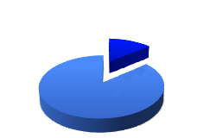
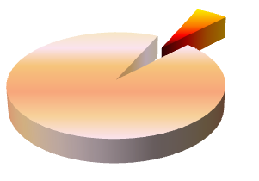
系统背景概述
头痛
原发性头痛：无明确病因的头痛，包括偏头痛、紧张型头痛等，占头痛总数80%以上
继发性头痛种类繁多，主要根据其病因分类
据统计，中国原发性头痛发病率为23.8%，而社区或乡镇医院在原发性头痛的诊疗占主要地位
13.8%
5.6%
偏头痛
紧张性头痛
头痛诊疗的关键在于提高社区或乡镇医院的原发性头痛的诊治水平

Slide 25
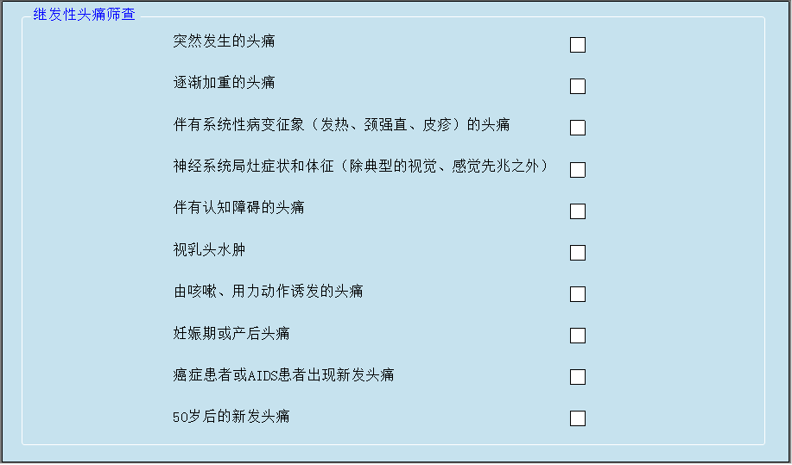
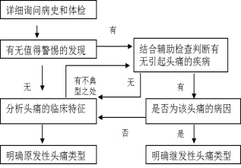
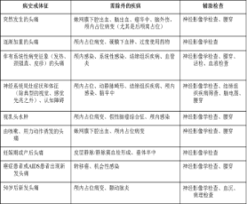
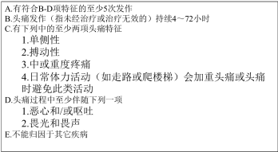
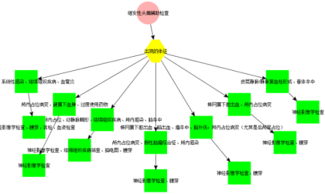
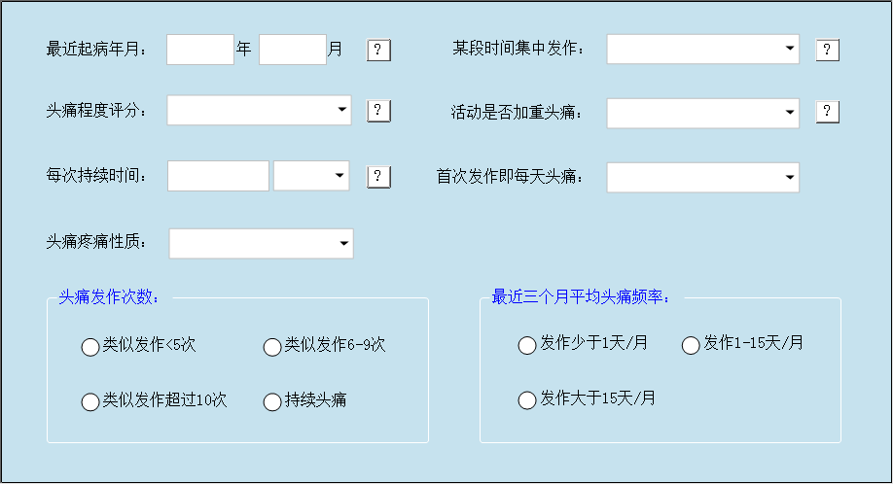
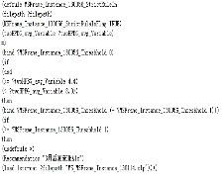
基于框架的系统开发
字段 | 数据类型 | 说明
HeadacheType | String | 头痛类型
HeadacheDegree | Sting | 头痛程度
HeadacheTime | int | 头痛时长
FrequencyPerMonth | int | 每月头痛次数
DailyAggressivation | Bool | 头痛是否每日加重
FirstOnsetContinue | Bool | 是否初次发作持续头痛
OnsetAmount | int | 头痛发作总次数
HeadachePlace | array | 头痛部位
PrecipitationgFactor | array | 头痛诱发因素
HeadacheAccompany | array | 头痛伴随症状
HeadacheProdrome | array | 头痛前驱症状
PremonitorSymptom | array | 头痛先兆
MitigatingFactor | array | 头痛缓解因素
CDSSDiagnosis | array | 系统诊断结论
DoctorDiagnosis | array | 医生最终诊断结论
推理服务建立
数据模型设计
问诊界面配置
文本指南
SAGE模型
CLIPS规则

Slide 26
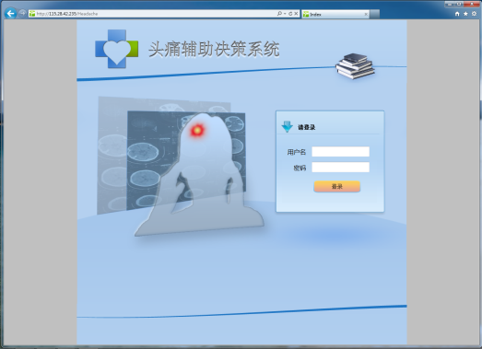
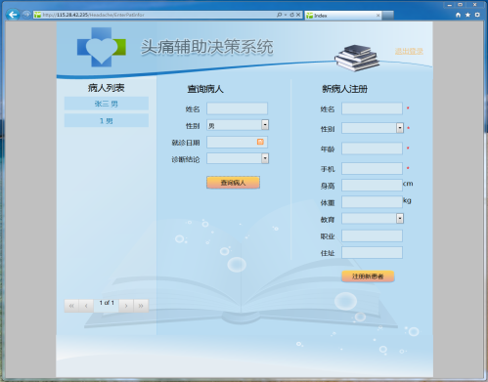
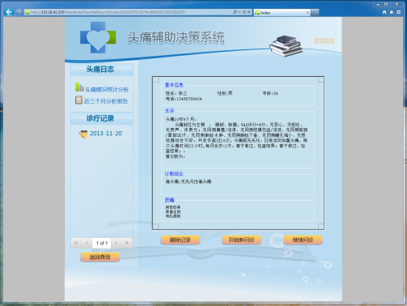
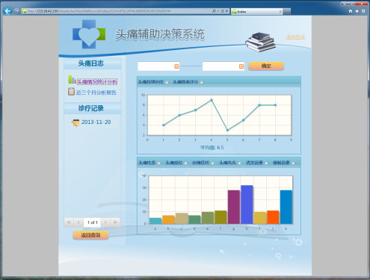
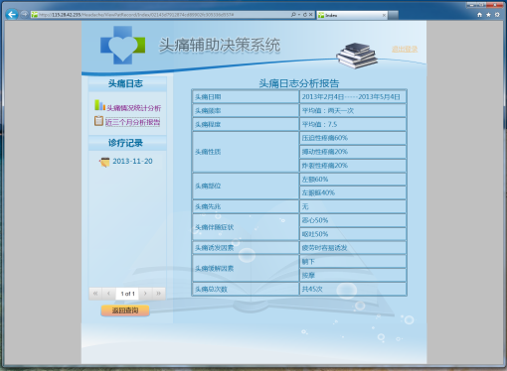
系统实现
登录系统
查看病人诊疗信息

Slide 27
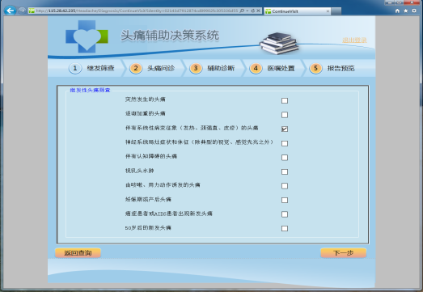
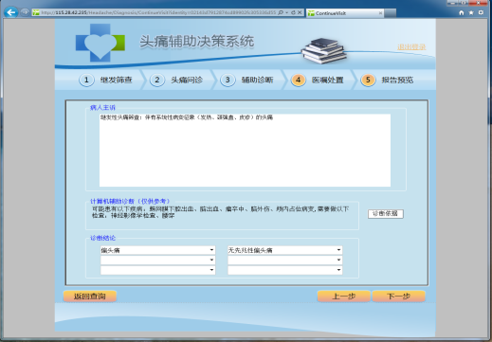
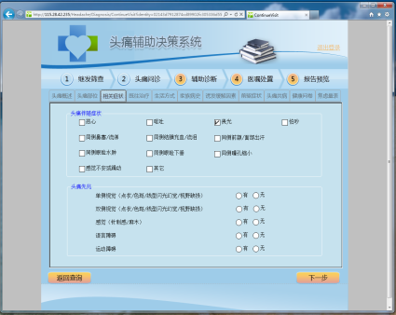
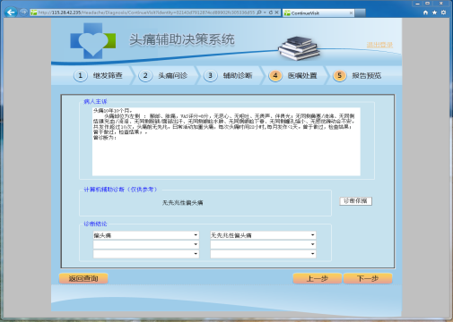
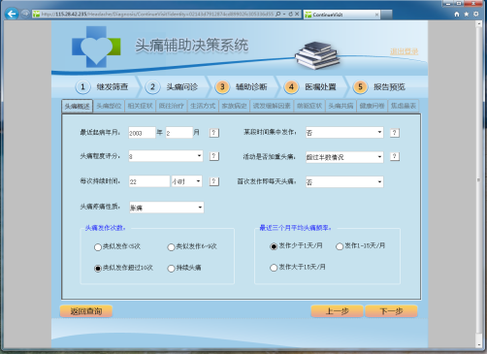

系统实现
继发性头痛筛查
原发性头痛诊断流程

Slide 28
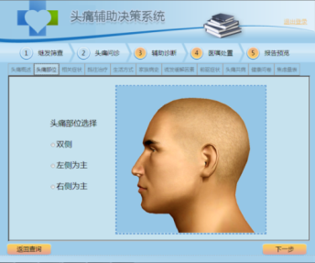

系统应用
301 医院
diagnosis1
12种原发性
头痛总体
准确率为
92.6%
CDSS
diagnosis2
282例门诊病人
金标准
头痛专家
面向社区的头痛决策支持系统实现后在北京301医院进行了临床应用，系统的界面简洁、操作明了，基本符合临床医生的需求

Slide 29
论文提纲
1
引言
2
关键技术研究和系统框架实现
3
头痛决策支持系统实现
4
阿尔兹海默症决策支持系统实现
5
总结与展望

Slide 30
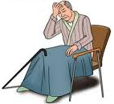

系统背景概述
阿尔兹海默症(Alzheimer’s disease ,AD),又称老年痴呆症，是一种神经退行性疾病。随着人口老龄化程度的加剧，AD已经成为继心血管疾病、肿瘤和脑卒中之后的第四位杀手，给社会和家庭带来沉重的负担
研究显示，年龄每增加5岁，阿尔茨海默病患者的百分数将上升2倍，也就是说，60岁人群的患病率为1％，而85岁人群的患病率为30％。
在社区医疗中开展阿尔兹海默症的早期筛查工作十分必要
Notes:
随着人口老龄化程度的加剧，AD已经成为继心血管疾病、肿瘤和脑卒中之后的第四位杀手，给社会和家庭带来沉重的负担，从AD高风险人群中快速筛选出可疑AD患者是作好AD的预防、早期诊断和治疗的关键

Slide 31
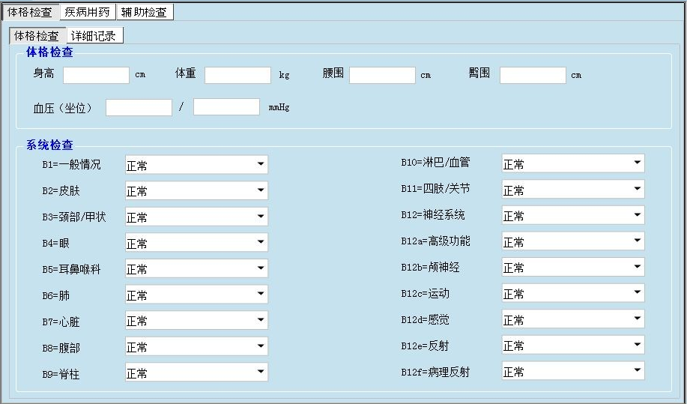
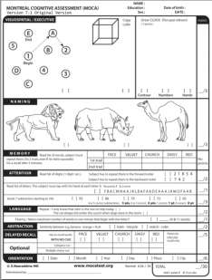

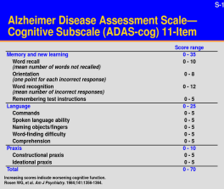
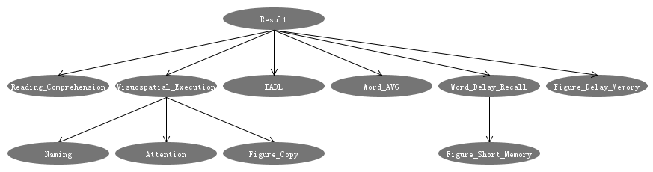
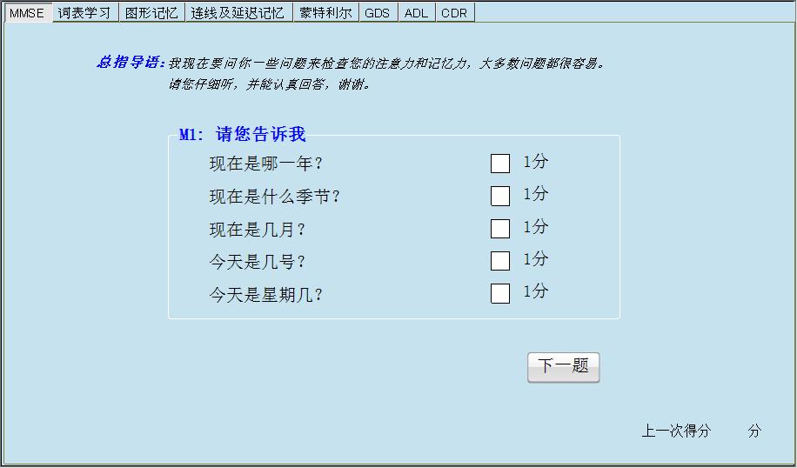
基于框架的系统开发
字段 | 数据类型 | 说明
VisitDate | Date | 就诊日期
MocaResult | 内嵌文档 | Moca量表的测试结果
MMSEResult | 内嵌文档 | MMSE量表的测试结果
ADLResult | 内嵌文档 | ADL量表的测试结果
GDSResult | 内嵌文档 | GDS量表的测试结果
Vocabulary | 内嵌文档 | 单词记忆和辨认能力测试结果
Picture | 内嵌文档 | 图片记忆能力测试结果
Number | 内嵌文档 | 数字复述能力测试结果
Training dataset
MMSE
推理服务建立
数据模型设计
问诊界面配置
ADAS-cog
MoCA
145 Cases
字段 | 数据类型 | 说明
Visualspaceandexecutiveability | int | 视空间与执行能力得分
Naming | int | 命名能力得分
Memory | int | 记忆能力得分
Attention | int | 注意力集中水平得分
Language | int | 语言能力得分
Abstractability | int | 抽象能力得分
MoCadelayrecall | int | 延迟回忆能力得分
Orientaion | int | 定向能力得分
贝叶斯网络

Slide 32
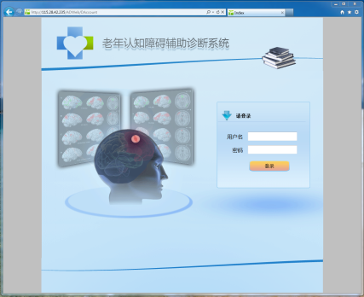





系统实现

Slide 33
系统应用
系统在临床应用后评估结果如下，根据评估进行分析研究后已得到准确率接近但简化输入参数的贝叶斯网络，下一步根据此结果将对于系统进行更新
灵敏性 | 特异性
81.40% | 91.40%
更新问诊界面的模板文件
知识库更新
数据交互模块实现
新系统

Slide 34
论文提纲
1
引言
2
关键技术研究和系统框架实现
3
头痛决策支持系统实现
4
阿尔兹海默症决策支持系统实现
5
总结与展望

Slide 35
总结
针对社区医疗中诊疗水平低下的问题，提出将临床决策支持应用于社区医疗的服务模式，并以疾病诊断为切入点，设计和开发出满足社区医疗需求的疾病决策支持系统框架
关键问题1：各种常见疾病的决策支持服务的动态添加和更新
关键问题2：复杂多样的医疗数据的海量存储和管理
以头痛和阿尔兹海默症为例开展基于该框架的系统实践，开发实现了原发性头痛诊断决策支持系统和阿尔兹海默症诊断决策支持系统，并对系统框架的可用性和可扩展性进行验证和讨论

Slide 36
讨论与展望
目前系统问诊内容以文本为主，缺少图像信息的录入、查询和展示功能，下一阶段可使用MongoDB的子模块 GridFS实现分布式文件存储从而实现临床医疗图像信息的录入与管理功能
系统中病人的基本信息录入的功能可通过开发与社区医疗电子病历系统数据交互的组件实现自动化，减少手动输入量，增加系统的用户友好性
建立面向专家的知识表达和更新平台，帮助专家和医疗信息工作者的协同合作，提高系统开发和更新的效率

Slide 37
致谢
感谢各位答辩委员和在场参加我答辩的所有老师和同学
感谢段会龙老师、吕旭东老师对我的教诲和指导
感谢实验室所有老师、同学对我的帮助
感谢家人、朋友对我的支持和鼓励

